Slide 1
Delegates & Lambda’s
Kachung, Niels, Viktor, Rowan en Simon

Slide 2
Inhoud
Delegates
Parameters
Soorten
Lambda’s
Wat zijn Lambda’s
En meer…
Demo

Slide 3
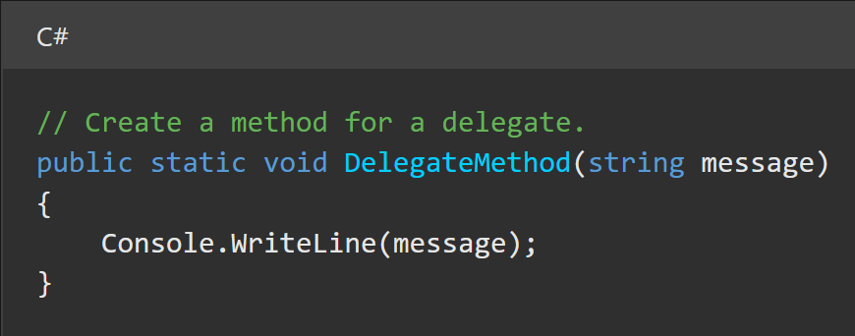
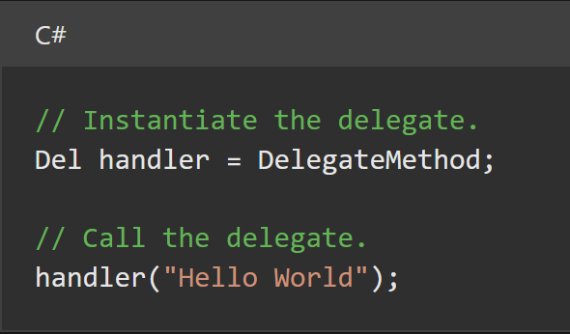
Delegates
Referentie naar een methode
Type safety
Notes:
Niels:
Een delegate is een verwijzing naar een methode. Hier wordt de methode DelegateMethod geïnstantieerd in de handler variabele. Vervolgens kan je die variabele aanroepen om DelegateMethod uit te voeren.

Slide 4
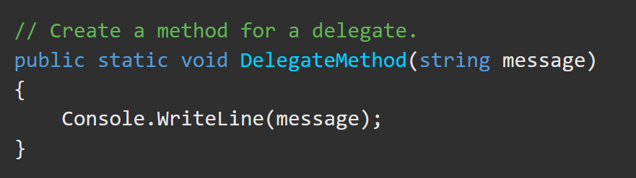

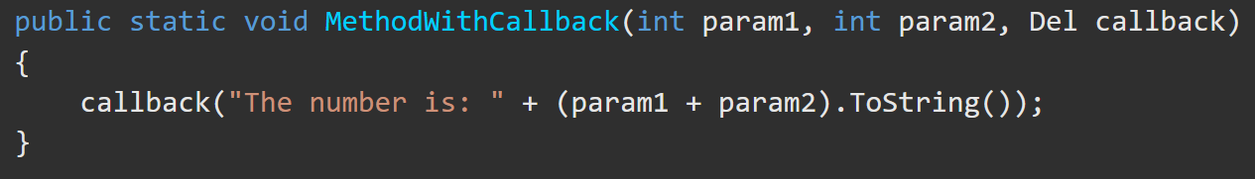
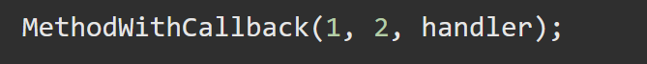
Delegates doorgeven als parameters
Te gebruiken als callback
Notes:
Omdat een delegate een verwijzing naar een functie in een variabele is, kan hij als parameter meegeven worden aan een functie. In dit voorbeeld wordt weer de delegate “handler” gedefinieerd. Vervolgens wordt de methode MethodCallback aangeroepen met die “handler”. Nu is de variabele “callback” dus de verwijzing naar de functie DelegateMethod, maar dat is dus afhankelijk van de “callback” parameter. Zo kan je dus een functie meegeven als callback.

Slide 5
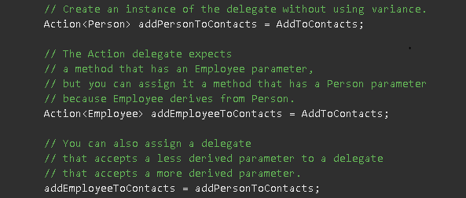
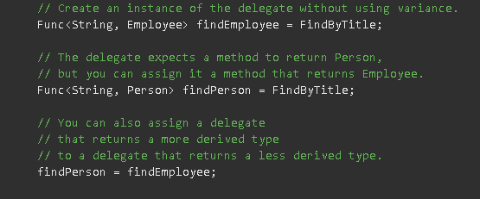
Verschillende soorten delegates
Action
Func
Notes:
Func: Delegate met minimaal 1 parameter. Bij meerdere parameters, meest rechter de output.
Action: Delegate met 0 tot 16 parameters wat niks teruggeeft. Beide voornamelijk in Linq gebruikt.
Predicate: Delegate die een boolean teruggeeft. Deze delegate wordt veel gebruikt als een filter, maar wordt tegenwoordig niet meer gebruikt omdat lambda bestaat.

Slide 6
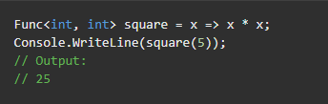

Lambda’s
Wat zijn Lambda’s
Functies
Talen
Korter
Minder leesbaar
Async
Syntax
Notes:
Lambda’s kun je gebruiken om anonieme functies aan te maken. Een Lambda expression is een kort stuk code wat parameters nodig heeft een een waarde teruggeeft. Lambda’s zijn eigenlijk hetzelfde als functies alleen hoeven deze functies geen naam te krijgen en kunnen ze rechtstreeks in de body van een andere methode gezet worden.
Lambda’s heb je in meerdere programmeertalen denk bijvoorbeeld aan C#, Python, Javascript, Php, Java
Lambda’s zijn korter om te noteren, het scheelt je veel tijd met het uitwerken een andere kanttekening is dat het daardoor ook wat minder leesbaar KAN worden.
Net zoals Delegates kun je Lambda’s ook ASYNC gebruiken. Een ander groepje verteld jullie meer over ASYNC & AWAIT.

Slide 7
Demo
https://github.com/Rowan-Paul/nots-presentatie

